Slide 1
Лекция 3
Структура научного знания. Идеалы и нормы в науке.

Slide 2
Вопросы:
Классификация наук
Уровни научного знания
Структурная организация науки
Методы научного знания
Научный язык

Slide 3
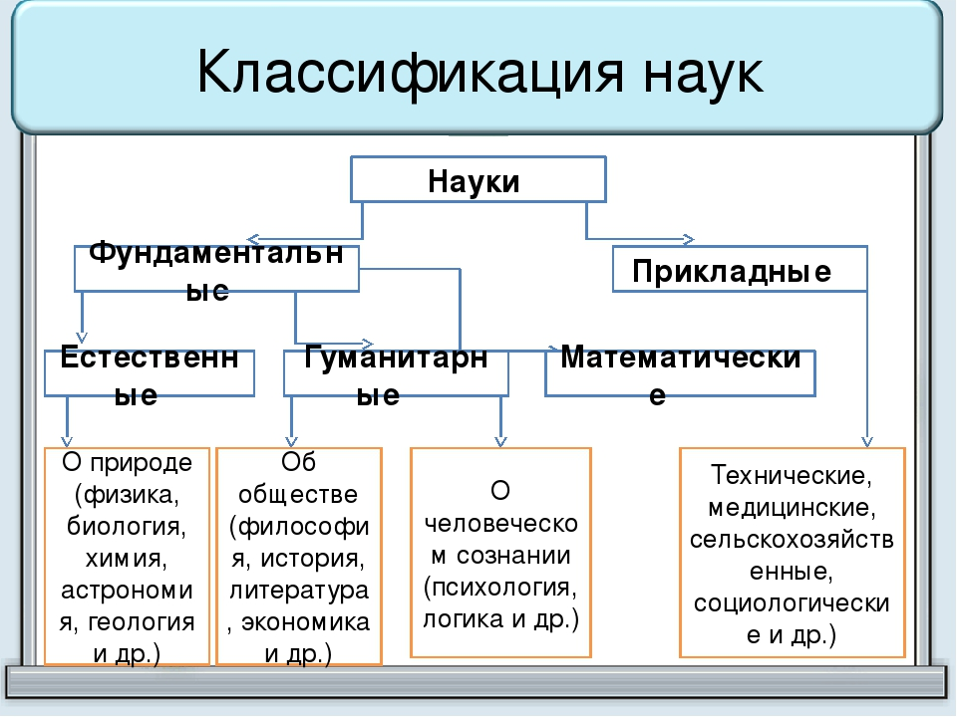

Slide 4
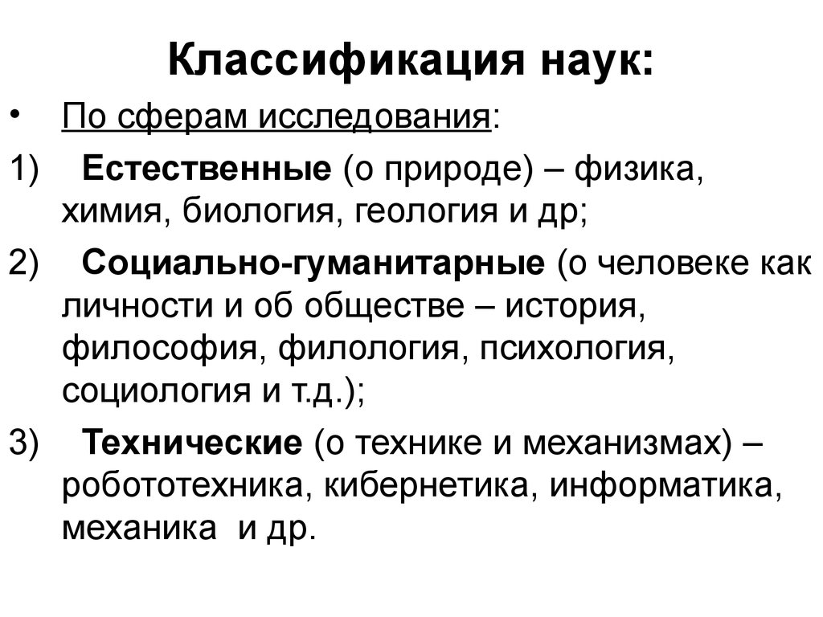

Slide 5
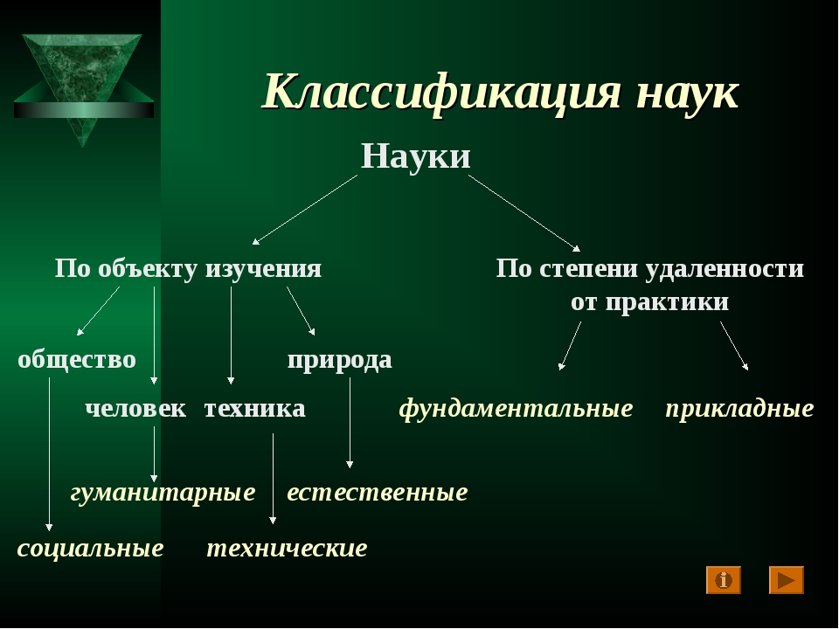

Slide 6
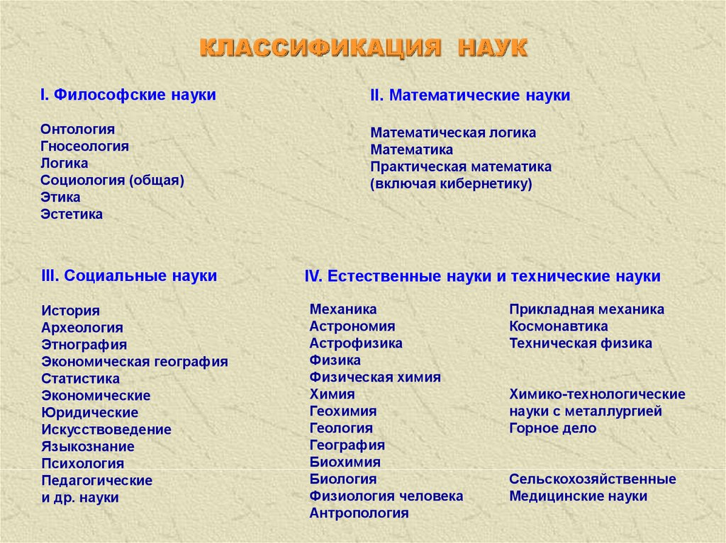

Slide 7
Вопрос 2.
Уровни научного знания
Уровни научного познания
В процессе научного познания обычно выделяют два уровня: эмпирический и теоретический.
Эмпирический (опытный, чувственный) уровень научного познания обеспечивает выявление объективных фактов, в которых обнаруживаются скрытые, внутренние связи и отношения между предметами и явлениями окружающего мира. Главная задача познающего субъекта на эмпирическом уровне познания — верное описание явлений и процессов. Научный факт — продукт эмпирического познания. К методам эмпирического научного познания относятся научное наблюдение, эксперимент (лабораторные опыты, производственные испытания).
Теоретический (рациональный) уровень — раскрытие внутренних взаимосвязей между явлениями, закономерностей их развития. На этом уровне происходит обобщение полученных эмпирическим путем сведений и их логическое объяснение: создание научных гипотез, законов и теорий. Основные методы этого уровня познания: анализ, синтез, идеализация, абстрагирование, аналогия, индукция и дедукция.Однако выделение в процессе познания этих двух уровней условно: в практической познавательной деятельности они тесно взаимосвязаны, взаимообусловлены и проникают друг в друга. Научное наблюдение и эксперимент имеют определенную теоретическую нагрузку, а абстрактные понятия и законы опираются на эмпирические данные.

Slide 8
Формы научного познания
Главные формы научного познания: научный факт, эмпирический закон, проблема, гипотеза, теория.
Научный факт — это отражение и интерпретация факта реальности в человеческом сознании. Сам по себе факт как фиксация эмпирического знания (описание объекта без попытки его истолкования, разъяснения) не является научным фактом. Особенность научного факта состоит в том, что он может быть подвергнут верификации — проверке, в ходе которой доказывается его истинность. Эмпирический закон — обобщение эмпирических фактов, выявляющее устойчивую связь между явлениями и процессами.
Проблема — теоретический или практический вопрос, возникающий в ходе познания и требующий ответа. Научная проблема обычно подразумевает наличие противоречивых позиций в объяснении явлений, объектов и процессов.
Гипотеза — научное предположение, объясняющее какое-либо явление и сформулированное на основе ряда фактов. На стадии гипотезы научное объяснение явления носит вероятностный характер и нуждается в доказательстве и практической проверке. В ходе проверки гипотеза может оказаться истиной либо заблуждением.
Теория — наиболее полная форма научного знания о предмете, которая возникает в результате проверки гипотезы. Теория представляет собой систему обобщенных положений, идей или принципов, которая дает целостное отображение определенного явления действительности.

Slide 9
Вопрос 4. Методы научного познания.
Научному познанию свойственны определенные методы. Метод — средство познания, совокупность определенных правил, приемов и норм деятельности. К основным методам научного познания относятся наблюдение, эксперимент, анализ, синтез, моделирование, аналогия, абстрагирование, формализация, идеализация, математизация, дедукция и индукция, исторический и логический методы. Все методы могут быть разделены на три группы:
1)специальные или научные применимы в рамках отдельных наук и объективной основой выступают научные законы и теории;
2)общенаучные методы характеризуют ход познания во всех науках, объективной основой являются общие методологические закономерности научного познания.
3)универсальные, всеобщие методы. Они характеризуют человеческое мышление в целом и применимы во всех областях познавательной деятельности с учетом специфик. Объективной основой методов являются общие закономерности понимания мира человека и мышления (философские методы познания)

Slide 10
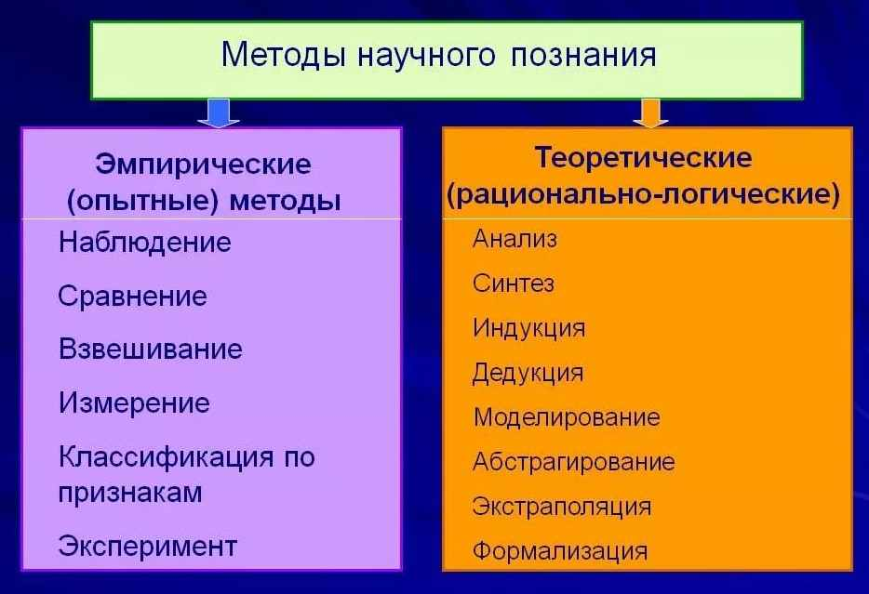

Slide 11
Вопрос 5. Научный язык.
ЯЗЫК НАУКИ – сложное, внутренне дифференцированное многослойное образование, строение и функционирование которого определяется задачами формирования, трансляции и развития научного знания. Язык науки – не просто форма, в которой выражается некоторое внешнее по отношению к ней содержание научного знания, а именно способ возникновения и бытия научного знания как определенной реальности. Возникновение и совершенствование науки как особого типа познания мира находит свое воплощение в генезисе и развитии языка науки.

Slide 12
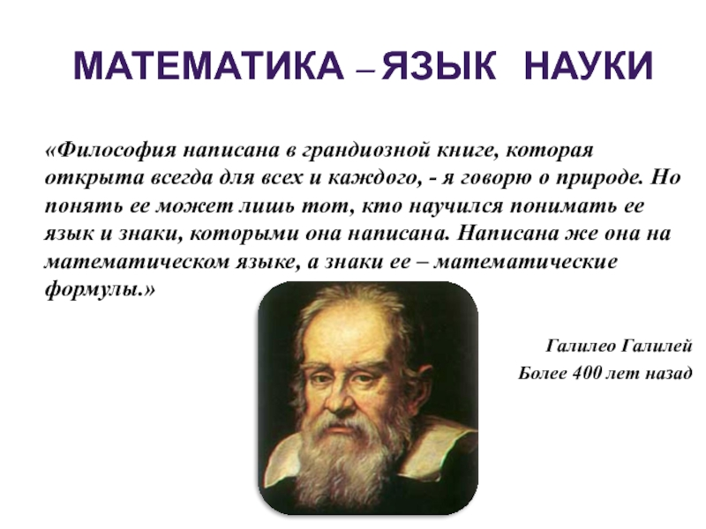

Slide 13
Язык науки стремится к точности и однозначности выражений. Язык науки позволяет и требует избегать таких недостатков естественного языка, как многозначность слов, расплывчатость и неопределённость их содержания, двусмысленность выражений и т. п.
Основными чертами научного стиля являются точность, абстрактность, логичность и объективность изложения.

